Slide 1
Wiskunde
Hellingshoek en hellingspercentage

Slide 2


Wiskunde leer je door:

Slide 3
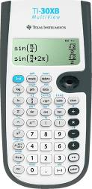
Tangens
Waar zit de knop “tan” (voor tangens) op jouw rekenmachine?

Slide 4
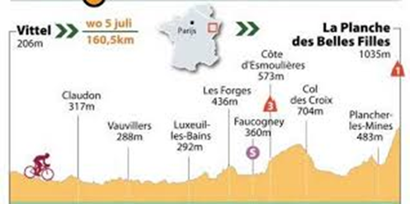
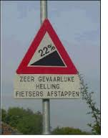
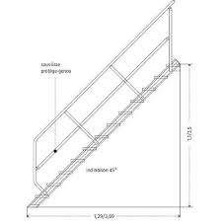

Hellingspercentage
De opdracht beschrijft een helling naar boven.
Hoe steil de helling is: hellingspercentage

Slide 5
Hellingshoek
Als er uit het verhaaltje blijkt dat er sprake is van een helling, dan is de hellingshoek de hoek op de aarde.

Slide 6
hellingspercentage
Hoe bereken je het hellingpercentage als je de afstanden weet?
hellingspercentage = x 100
Rond af op een heel getal!
hoogteverschil
?
horizontale afstand
Hoogteverschil
Horizontale afstand

Slide 7
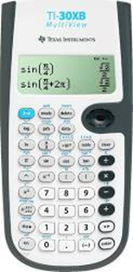
hellingspercentage
Voorbeeld A:
hellingspercentage = x 100
Afgerond: 9%
13 meter
?
150 meter
13
150

Slide 8
hellingspercentage
Hoe bereken je het hellingpercentage als je de hellingshoek weet?
hellingspercentage =tangens(hoek) x 100
15 graden

Slide 9

hellingspercentage
Voorbeeld B:
hellingspercentage = tan(15) x 100
Afgerond: 27%
15 graden

Slide 10
hellingsHOEK
Hoe bereken je het hellingshoek als je het hellingspercentage weet?
hellingshoek =tangens⁻¹ ( )
27%
Hellingpercentage
100

Slide 11
hellingshoek
Voorbeeld C:
hellingshoek = tan⁻¹ ( )
Afgerond: 15 graden
27%
27
100

Slide 12
hellingsHOEK
Hoe bereken je het hellingshoek als je de afstanden weet?
hellingshoek =tangens⁻¹ ( )
Hoogteverschil
Horizontale afstand

Slide 13



hellingshoek
Voorbeeld D:
hellingshoek = tan⁻¹ (13:150)
Afgerond: 5 graden
?

Slide 14
Overzicht
Hellingspercentage:
hellingspercentage =tang(hoek) x 100
hellingspercentage = x 100
Hellingshoek:
hellingshoek =tangens⁻¹ ( )
hellingshoek =tangens⁻¹ ( )
Hoogteverschil
Horizontale afstand
Hellingpercentage
100
Hoogteverschil
Horizontale afstand

Slide 15
Extra (voor nerds only)
Hoek – zijden - hellingspercentage
Hoek |  | Zijde (O:A) |  | Percentage
 | Tan(hoek) |  | X 100
30⁰
 | Tan⁻¹ (O/A) |  | : 100
 |  |  |  | 16%
Tan(30) =
0,577
0,577 x 100
57,7%
9⁰
Tan⁻¹(0,16)
0,16
16 : 100

